Slide 1


BIG Challenge-bijeenkomst
26 januari 2015

Slide 2
Agenda
Welkom
Anniek Goossens-Van der Waart – Radboud UMC
Brainstorm sponsoracties en pauze
Rondje sponsorideeën
Mededelingen BIG Challenge
Mededelingen teams

Slide 3
Gesprek met KWF
Reden: vinger aan de pols; dichtbij geldbesteding;
Doelstellingen KWF
- minder kanker
- meer genezing
- betere kwaliteit van leven met kanker
Hoe: via onderzoek, voorlichting en lobby richting politiek, verzekeraars, enz.

Slide 4
Vernieuwing bij KWF
Vernieuwing:
  → KWF naast financier → regisseursrol van lab tot bed
  → Naast Wetenschappelijke Raad heeft ook patiënt via Patiënten
  Organisatie invloed op welk onderzoek wordt gedaan
Onderzoek: patiënt centraal, uitwisseling gegevens; van lab tot bed
Voorlichting: gevaar van roken en zonnen.
Vals alarm bij vroegdiagnose voorkomen (darm- en borstonderzoek)
TROTS: BIG Challenge in top 3 van sponsoracties voor KWF

Slide 5
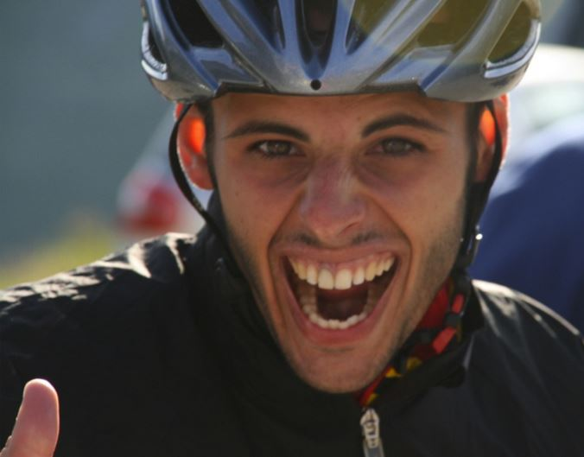
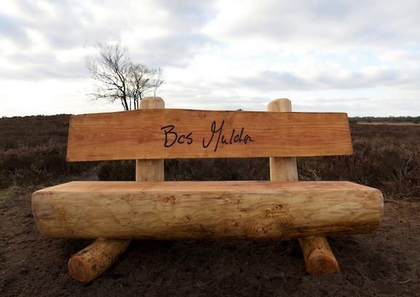
Bas Mulder Award
Notes:
In Alpe d’Huez hebben drie jonge onderzoekers maandag 2 juni 2014 de Bas Mulder Award ontvangen, een gezamenlijk initiatief van Stichting Alpe d'HuZes en KWF Kankerbestrijding. Met de uitreiking is een totaalbedrag van bijna 2,5 miljoen euro gemoeid. De medici krijgen het geld voor onderzoek naar kanker.

Slide 6
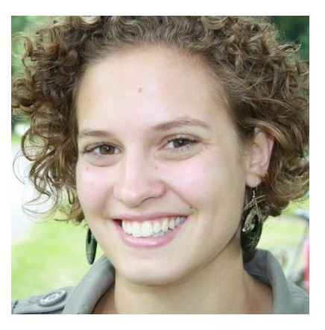
Anniek Goossens-Van der Waart
Onderzoeker Oncologie Radboudumc Nijmegen
Winnaar van de Bas Mulder-Award 2014
Onderzoek naar de werking van doneerafweercellen om bloedkanker aan te pakken. Een nieuwe therapie na stamceltransplantatie.
Ad6-deelnemer in team Radboud Oncologie
Notes:
Anniek van der Waart van de Radboud Universiteit:
‘Je kunt kankercellen op heel veel manieren aanpakken, zoals met chemotherapie. Maar het mooie van een therapie als stamceltransplantatie is dat het donorafweersysteem niet alleen een oplossing is voor het wegvallen van het afweersysteem van de patiënt, maar dat het ook kan helpen de mogelijk achtergebleven tumorcellen op te ruimen. Door kleine verschillen tussen de patiënt en donor, kunnen de donorafweercellen de tumorcellen specifiek herkennen en opruimen. Door dit te gebruiken in onze nieuwe therapie kunnen we gerichter de kankercellen aanvallen en kunnen we meer ‘met scherp schieten’ in plaats van ‘met hagel’. In ons project willen we in het laboratorium donorafweercellen gaan maken op een manier waardoor ze specifiek de kankercellen kunnen aanvallen.’

Slide 7
Brainstorm sponsoracties
Doelstellingen BIG Challenge:
Zoveel mogelijk geld KWF
Promotie veehouderijsector
Trots in de sector
Denk ook aan:
Regionaal
Betrekken mensen/verenigingen in eigen omgeving
Allianties met andere Ad6-teams binnen en buiten BC
Maak gebruik van bestaande evenementen
Beter goed gepikt, dan slecht bedacht

Slide 8
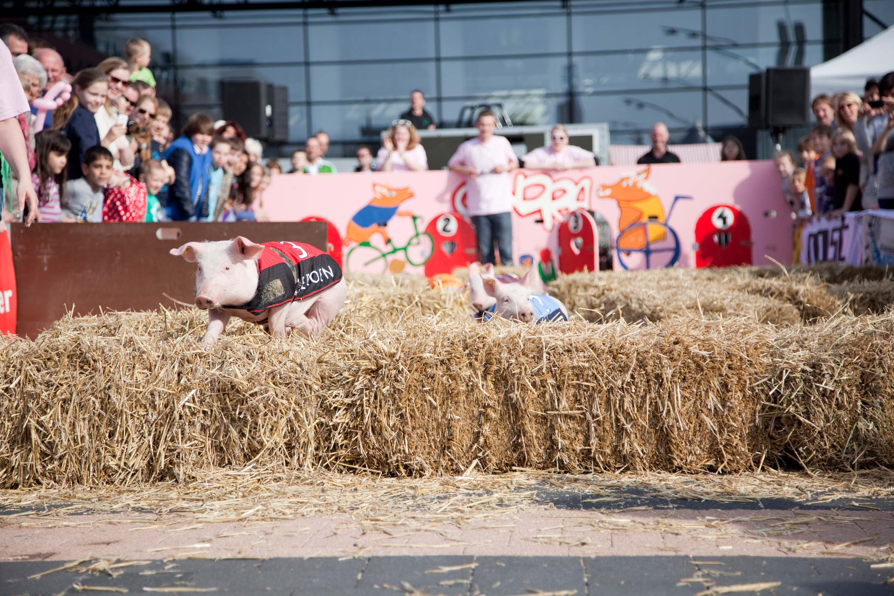

Slide 9
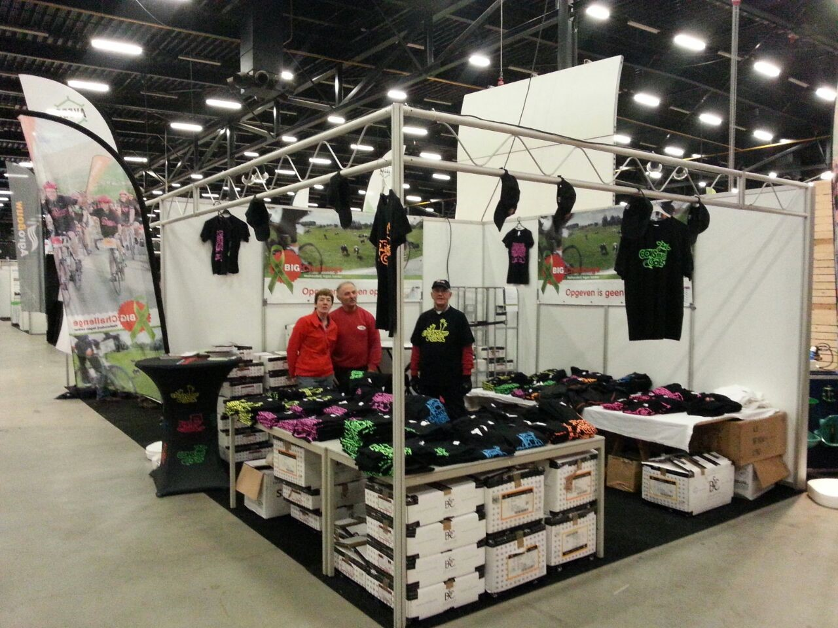
Verkoop op beurzen
Notes:
Verkoop t-shirts beurzen Leeuwarden en Assen

Slide 10
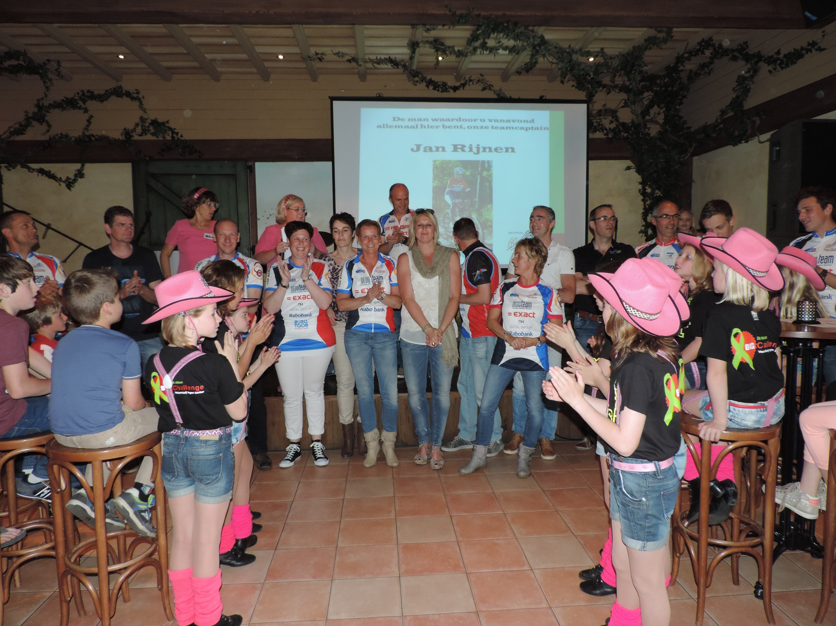
Benefietavond Oirschot
Notes:
Uitverkochte benefiet avond bc-3 in Oirschot

Slide 11


Slide 12
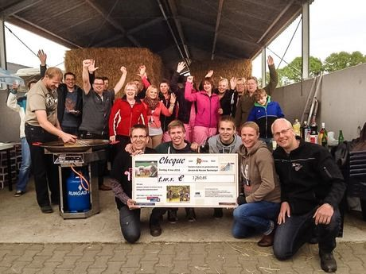
Boerenpicknick

Slide 13
Brainstorm in groepen
Groepen van 8 personen
Mix uit diverse teams
Zet je ideeën op vel papier
Maak een top 3 van beste ideeën
Kleine selectie wordt gepresenteerd
Je ontvangt alle ideeën per mail

Slide 14
Presentatie sponsorideeën
Korte presentatie drie keigoede ideeën

Slide 15
Onderwerpen
Sponsoring
Actiepagina’s
Trainingen en bijeenkomsten
Medische verklaring
Appartementen
Oproep vrijwilligers en zussen
T-shirts BIG Challenge
Mededelingen teams en cie’s

Slide 16
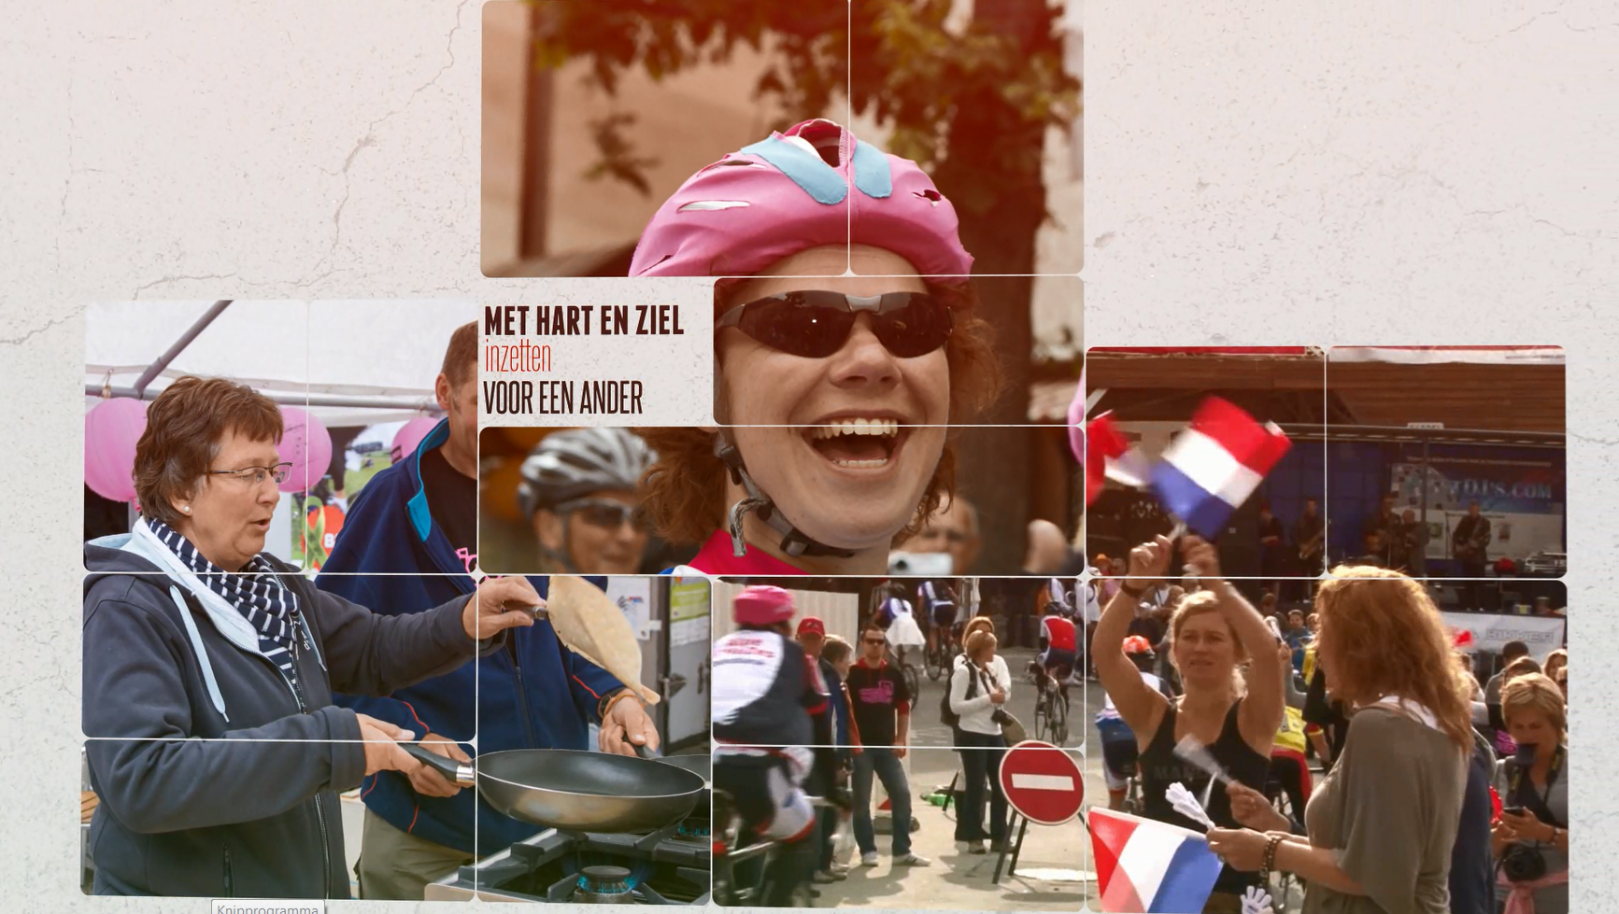
Film BIG Challenge
filmpje

Slide 17
Sponsoring

Slide 18
Tellerstand BIG Challenge
Stand donaties : € 110.299
Stand 2014: € 68.000
GOED BEZIG!

Slide 19
Spelregels sponsorwerving
Sponsor benaderen? Raadpleeg eerst de sponsorlijst op
deelnemers.bigchallenge.eu
Nieuwe potentiële sponsor: zelf toevoegen aan de lijst
‘Bezette’ sponsor: stem af met verantwoordelijke fietser
Samen oppakken samen overleggen
Sponsor over de streep: leg het vast in de lijst
Voorkom dat meerdere mensen 1 sponsor benaderen

Slide 20
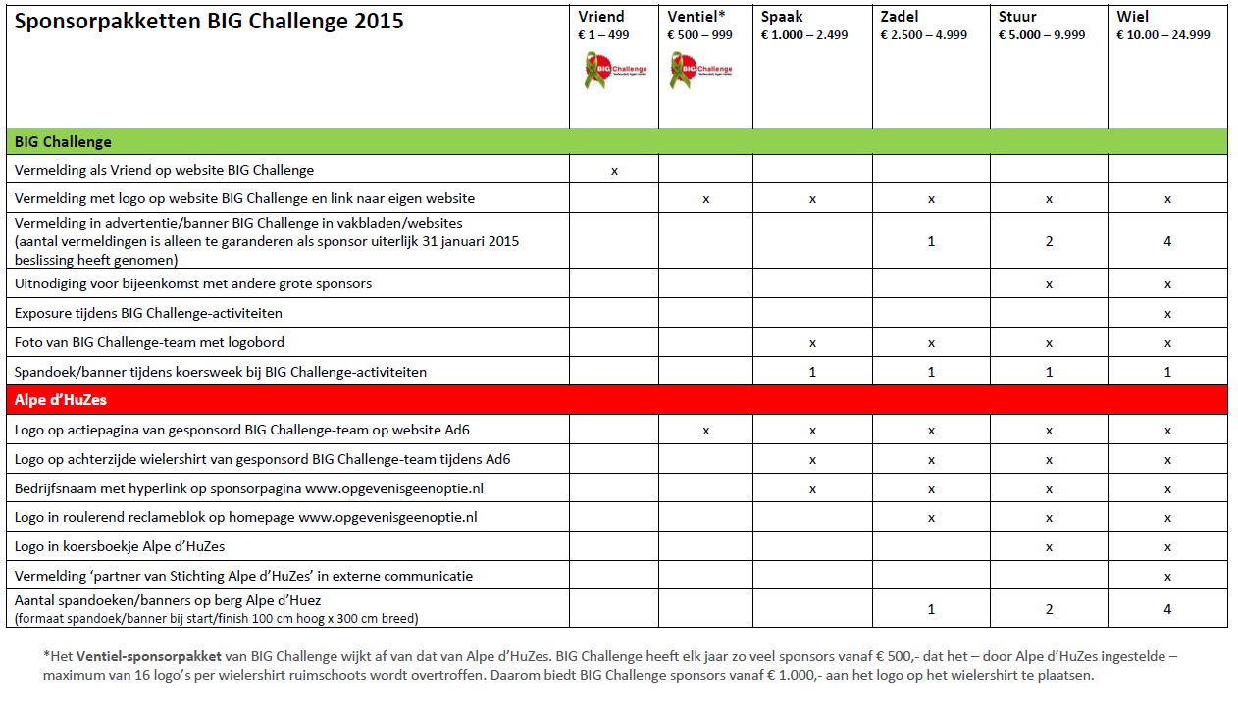
Sponsorpakketten

Slide 21
Sponsorlogo’s aanleveren
voor 1 maart!

Slide 22
Sponsorlogo’s aanleveren
T.b.v. wielerkleding en website
Logo’s sturen naar hans.nachtweh@kpnmail.nl
I.v.m. controle bruikbaarheid logo en efficiëntie
Hans verzorgt aanleveren bij Alpe d’HuZes
→ Stuur de logo’s als eps én jpg-bestand

Slide 23
Hoe logo’s aanleveren?
Vermeld bij aanleveren logo’s:
  Sponsor van welk team
  Soort sponsor (ventiel, spaak, zadel, stuur, wiel)
  Volledige naam van de sponsor
  Website van de sponsor
Secretariaat zorgt dat de logo’s per team bij Ad6 worden aangeleverd bij drukker.
Drukker koppelt terug via deelnemers-pagina.
Teamcaptain controleert zelf op de deelnemers-pagina
of alle logo’s zijn geupload.

Slide 24

Vrienden zelf uploaden
Sponsors van 1 tot 499 euro
Zelf naam uploaden via Vrienden toevoegen-module
Te vinden op deelnemers.bigchallenge.eu
Vriend komt met naam op website bigchallenge.eu

Slide 25
Donatiekaart
Iemand wil graag doneren of t-shirt kopen, maar heeft geen geld op zak.
GEEN PROBLEEM!!!!!
Vul een donatiekaart in en lever in bij deelnemer.
Deelnemer stuurt de donateur een factuur via de eigen actiepagina.
Elk bedrag is mogelijk.

Slide 26

Donatieformulier
Notes:
Deelnemer zorg je zelf dat je donateur een factuur ontvangt.
Deze kun je maken via je eigen Alpe d’HuZes actiepagina.
Klik op ‘Bedrijf’ voor het maken van de factuur,
Zet de donateur (< 500 euro) als ‘Vriend’ op
www.bigchallenge.eu

Slide 27
Actiepagina’s

Slide 28
Actiepagina’s vullen
Goed voorbeeld: Marian Claessens

Slide 29
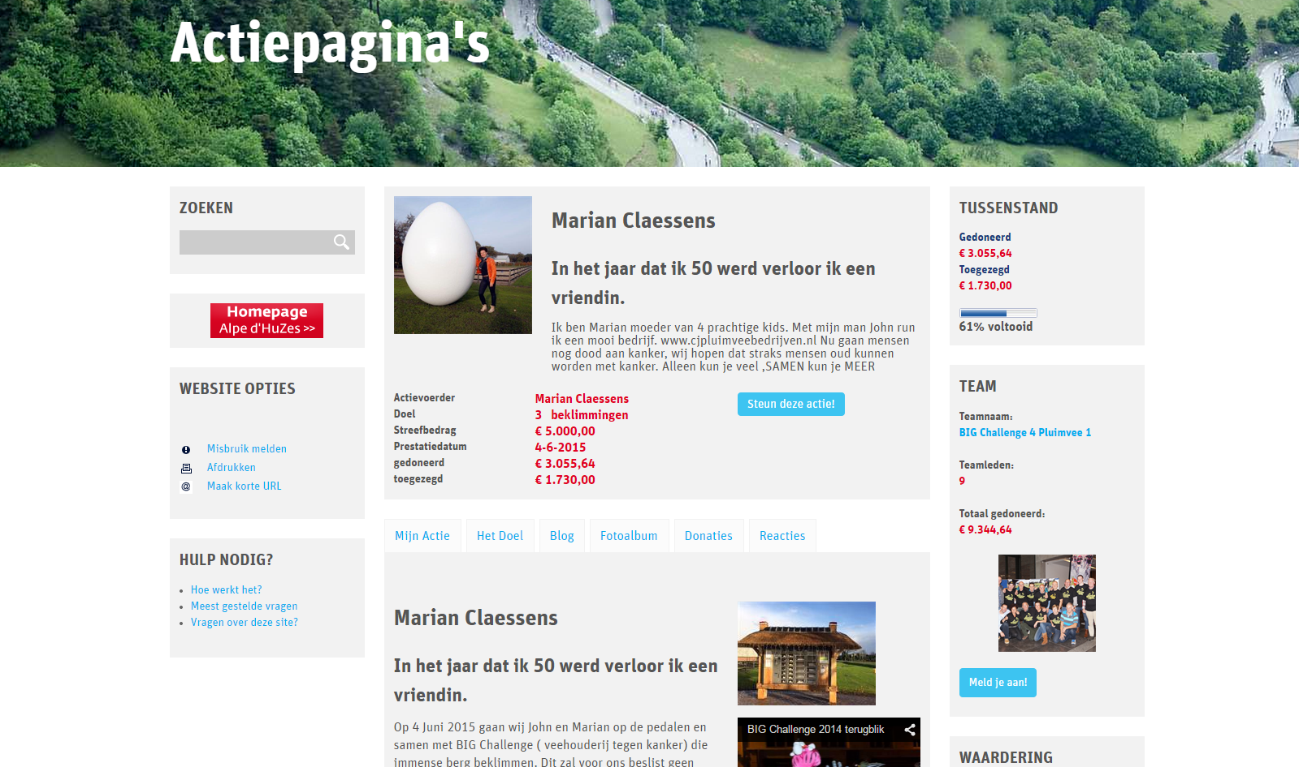

Slide 30
Trainingen en bijeenkomsten

Slide 31
Bijeenkomsten en trainingen
14 maart: Clinic Nijmegen
11 april: Toertocht Veenendaal
12 april: Herman Houweling Classic (MTB)
9 mei: Toertocht in Eifelgebergte
Alpe d’HuZes-bijeenkomsten:
7 maart en 17 mei

Slide 32
Medische verklaring

Slide 33
Waarom medische verklaring
Verplichting vanuit Franse autoriteiten
Alle medische info per deelnemer onmiddellijk beschikbaar bij ongeval
Zelf doen: afspraak arts en inleveren ingevulde verklaring
Voor 1 april 2015 inleveren
Notes:
Om een medische verklaring te krijgen, volg je de volgende stappen:
Alle vragen dienen te worden ingevuld bij het inschrijven, het is verplicht om alles direct juist in te vullen, slechts enkele gegevens kunnen later worden aangepast.
Print de gegevens van de inschrijving uit en neem deze mee naar een arts.
Print het formulier ‘Lichamelijk onderzoek’ en ‘Medische verklaring’ uit, beide moeten worden ingevuld en ondertekend door een arts.
De genoemde formulieren neem je mee naar je huisarts, sportarts of andere arts van jouw keuze. De arts zal je lichamelijk onderzoeken. Op het formulier 'Lichamelijk onderzoek' vind je de onderdelen van het onderzoek. Als dit basisonderzoek aanleiding geeft tot meer onderzoek en/of testen zal je arts dit met je bespreken en laten uitvoeren. Denk hierbij aan een bloedonderzoek, een inspanningstest of een ECG. Het staat je uiteraard vrij om zelf een uitgebreidere sportmedische keuring te laten uitvoeren. Alpe d’HuZes moedigt iedereen aan zorgvuldig met je lichaam om te gaan, zeker gelet op de forse fysieke inspanning die je gaat leveren in Frankrijk.

Slide 34
Appartementen

Slide 35

Appartementen
Er zijn nog appartementen over.
Supporters zijn welkom zich te melden voor 1 maart
Deze week ontvangt iedereen factuur voor het appartement.
Verzoek om deze binnen 2 weken te betalen.

Slide 36
Zussen en vrijwilligers

Slide 37
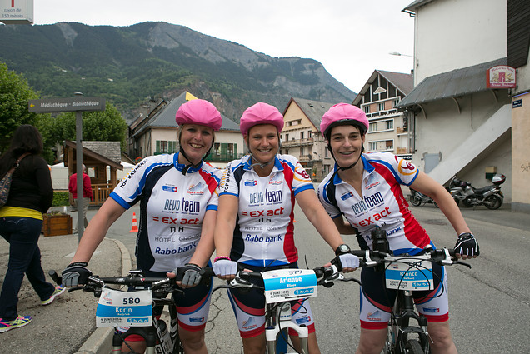
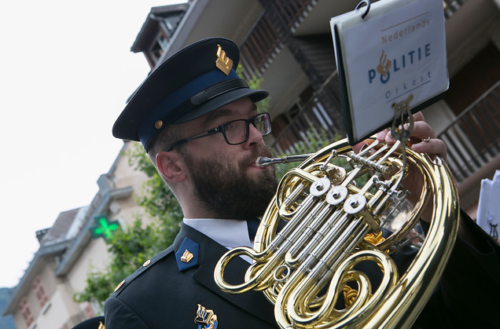
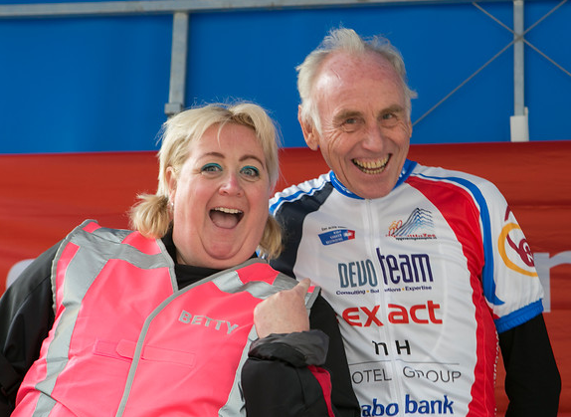
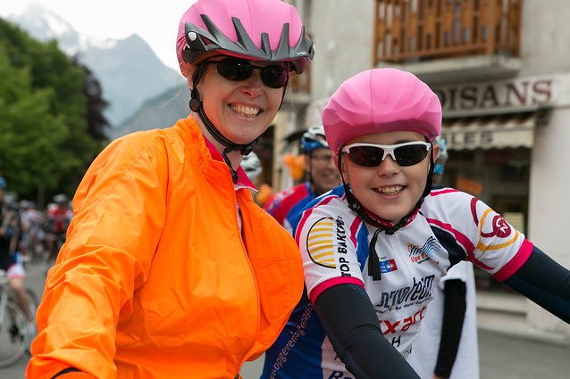
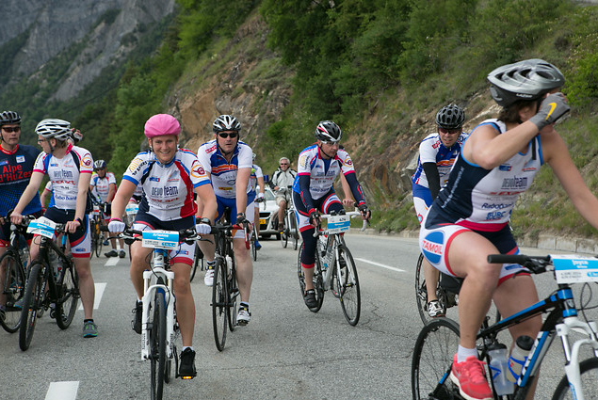
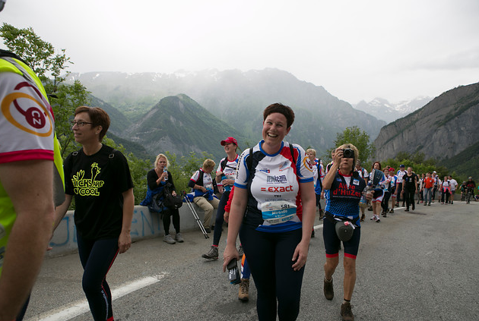

Slide 38
Deelnemers Alpe d’HuZUS
Aanmelden Alpe d’HuZus uiterlijk 1 maart
Via site opgevenisgeenoptie.nl
Ingeschreven? Laat het BIG Challenge weten. Want,
jouw naam komt op site bigchallenge.eu;
we tellen jouw sponsorbijdrage mee met totaal BC;
zussen-foto, roze helmhoesjes en oppeppunt.

Slide 39
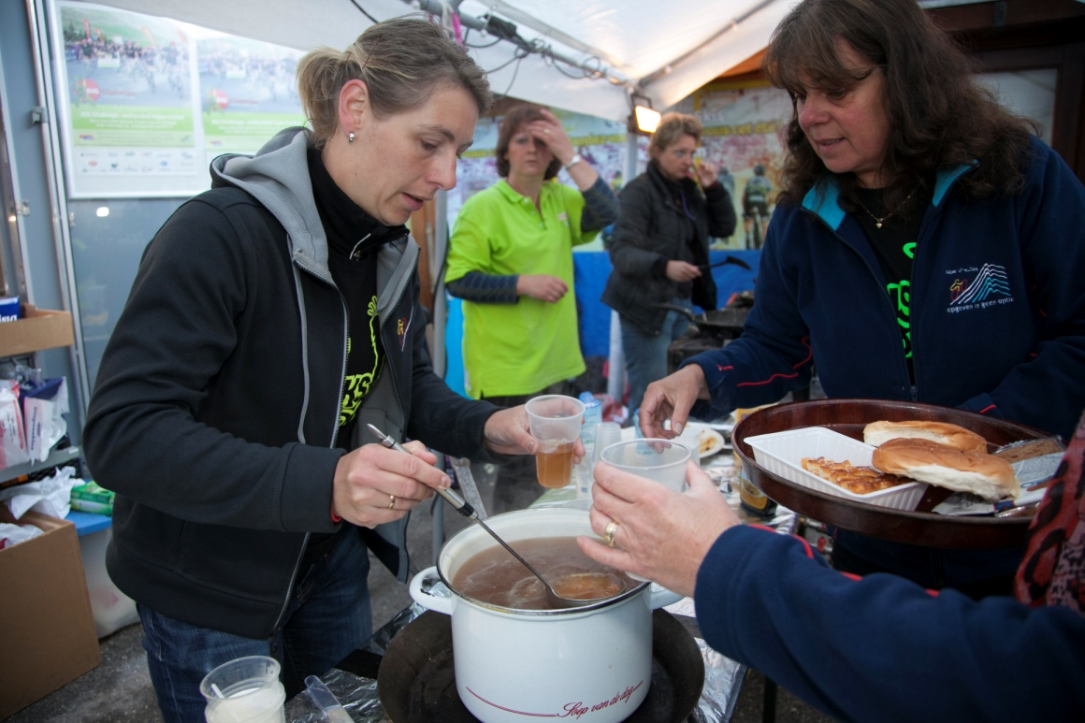
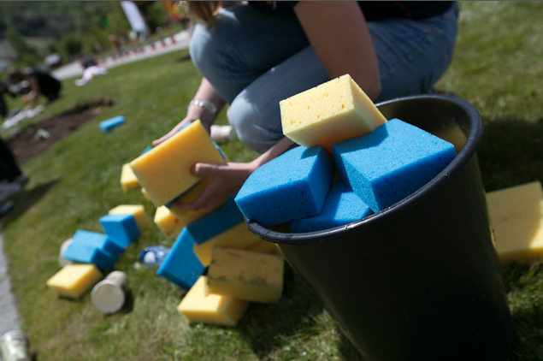
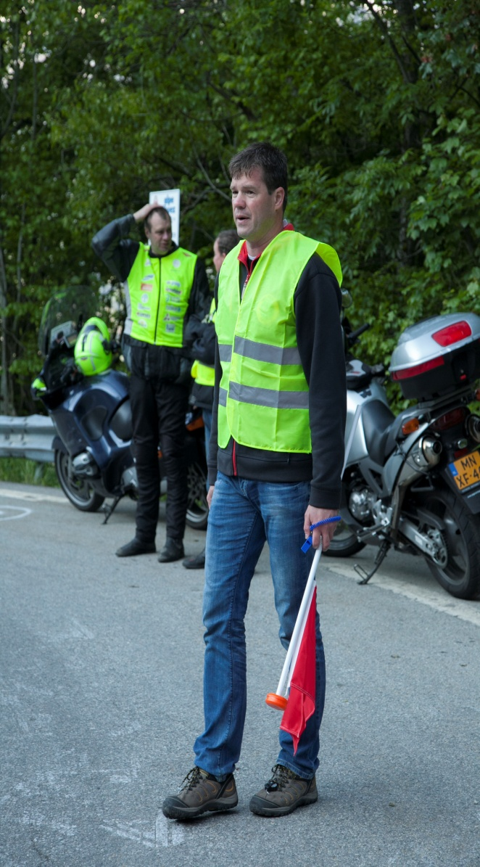
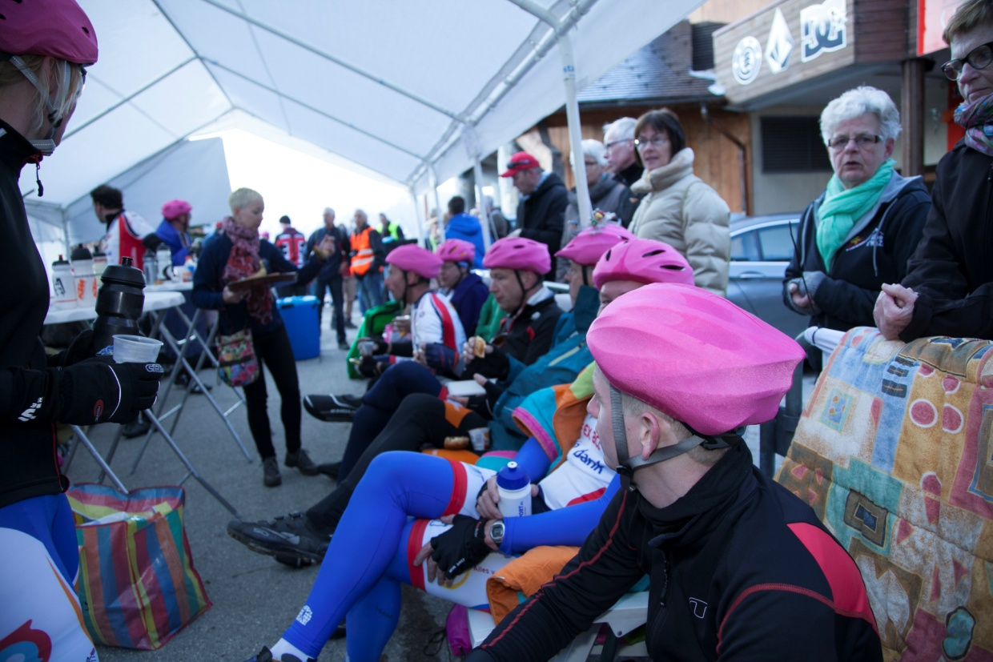
=

Slide 40
Vrijwilliger Alpe d’HuZes en BC
Voor alle deelnemers, supporters, partners, kids >12 jaar, enz.
→ 2x aanmelden
Aanmelden via opgevenisgeenoptie.nl
Aanmelden via bigchallenge.eu
Vrijwilligersbijeenkomst BIG Challenge in april

Slide 41
T-shirts BIG Challenge

Slide 42


Slide 43







Slide 44
T-shirts
T-shirts gefinancierd door ForFarmers, Topigs en CRV
Bij donatie van minimaal 10 euro dan t-shirt cadeau
Nu liggen er minstens 2.000 shirts bij de teams

Slide 45
Help, geen t-shirts meer!
Regel sponsors. Bij bestelling vanaf 5000 euro 1500 shirts. Inkomsten: 15.000 euro.
Vraag om voorraad bij een ander team
Ga ruilen met een ander team
Voor 7 maart bestellen: 14 maart t-shirts

Slide 46
Distributie t-shirts
Volgende uitgifte: 14 maart
Uitzondering: grote partijen voor beurzen
Bestellen alleen op kleur en soort (heren, dames, kids)
Exacte bestellingen (aantal, maat en kleur) via de webshop
→ Geld webshop = 100% donatie dankzij

Slide 47
Route
Bestelling per team, dus niet PER PERSOON
Bestelling loopt via 1 coördinator per team
Bestelling moet voor 7 maart binnen zijn
Geef nooit garanties aan je donateurs qua shirts!!!!

Slide 48
Mededelingen teams

Slide 49
Mededelingen
Beurs Venray
Handdoeken
Kalenders
Wielershirts
Twitteraccount: Rick Niehof
Sponsoracties

Slide 50

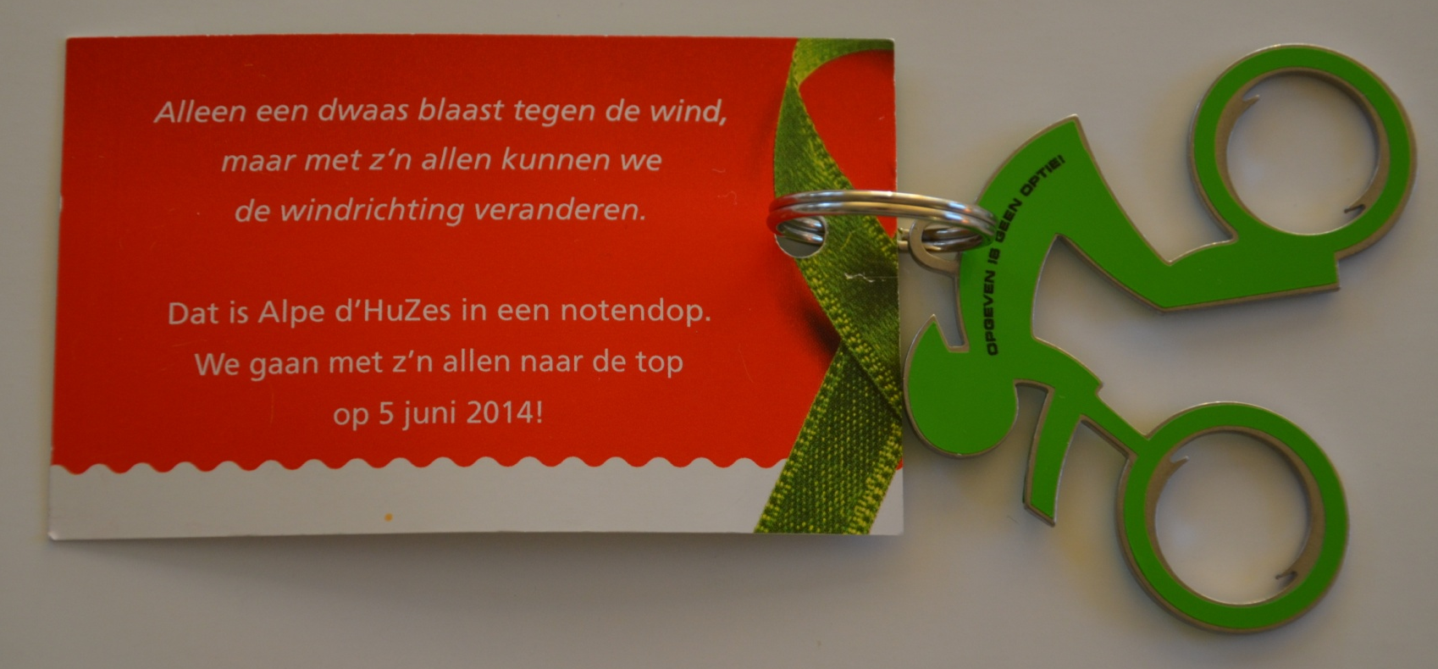

Kaartje BIG Challenge

Slide 51

Na afloop….
Meenemen:
Bestelde t-shirts
Posters BIG Challenge
Flyers BIG Challenge
Donatiekaarten
BIG Challenge-kaartjes

